Slide 1

第7章：交互图

Slide 2

本章内容
交互与交互图
如何阅读交互图
如何绘制交互图
交互图应用说明

Slide 3
本章内容
交互与交互图
如何阅读交互图
如何绘制交互图
交互图应用说明

Slide 4

交互的概念
一次交互就是指在特定语境中，为了实现某一个目标，而在一组对象之间进行交换的一组消息所表示的行为 。

Slide 5
UML中的4种交互图
顺序图：顺序图是一种强调消息时间顺序的交互图，为读者提供了控制流随着时间推移的清晰的可视化轨迹 。
在顺序图中，首先把参与交互的对象放在图的上方，沿X轴方向排列。通常把发起交互的对象放在左边，较下级对象依次放在右边。然后，把这些对象发送和接收的消息沿Y轴方向按时间顺序从上到下放置。这样，就为读者提供了控制流随着时间推移的清晰的可视化轨迹。

Slide 6
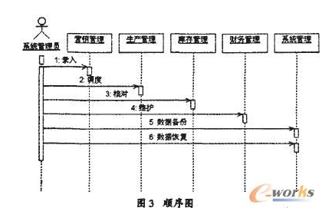
销售生产顺序图

Slide 7
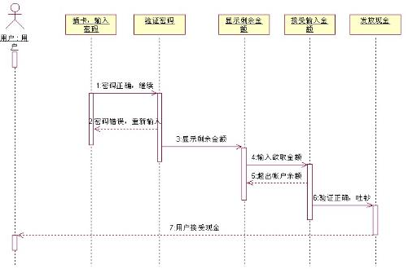
ATM取款顺序图

Slide 8
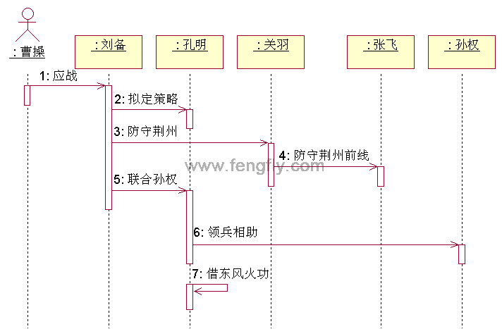
赤壁之战顺序图

Slide 9
通信图：UML 2.0中的通信图实际上就是UML 1中的协作图，它强调的是参加交互的对象的组织。
在通信图中，首先将参加交互的对象作为图的顶点，然后用这些对象之间的边线表示为图的边，再使用对象发送和接收的消息来修饰这些边。通信图为读者提供了在协作对象结构组织的语境中观察控制流的一个清晰的可视化轨迹

Slide 10
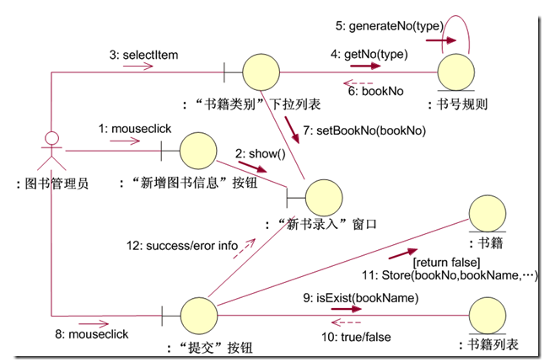
新增书籍通信图

Slide 11
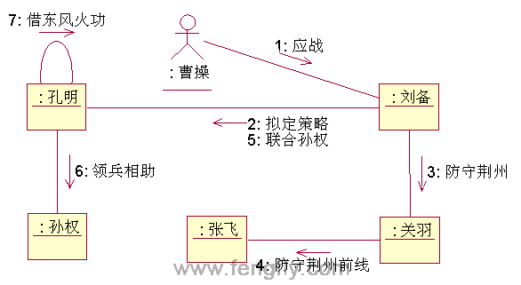
赤壁之战通信图

Slide 12
定时图：采用了一种带数字刻度的时间轴来精确地描述消息的顺序。
用生命线的“凹下凸起”来表示状态的变化，每个水平位置代表一种不同的状态，状态的顺序可以有意义、也可以没有意义

Slide 13
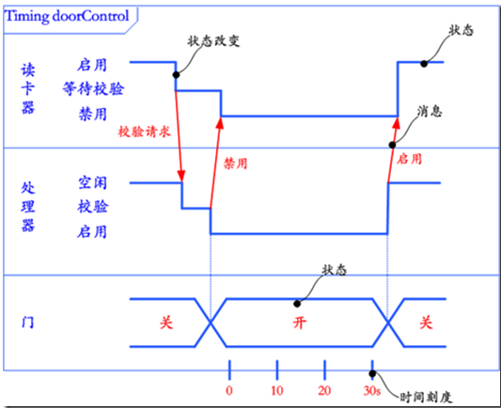
门禁的定时图

Slide 14
交互概述图：是交互图和活动图的混合物

Slide 15
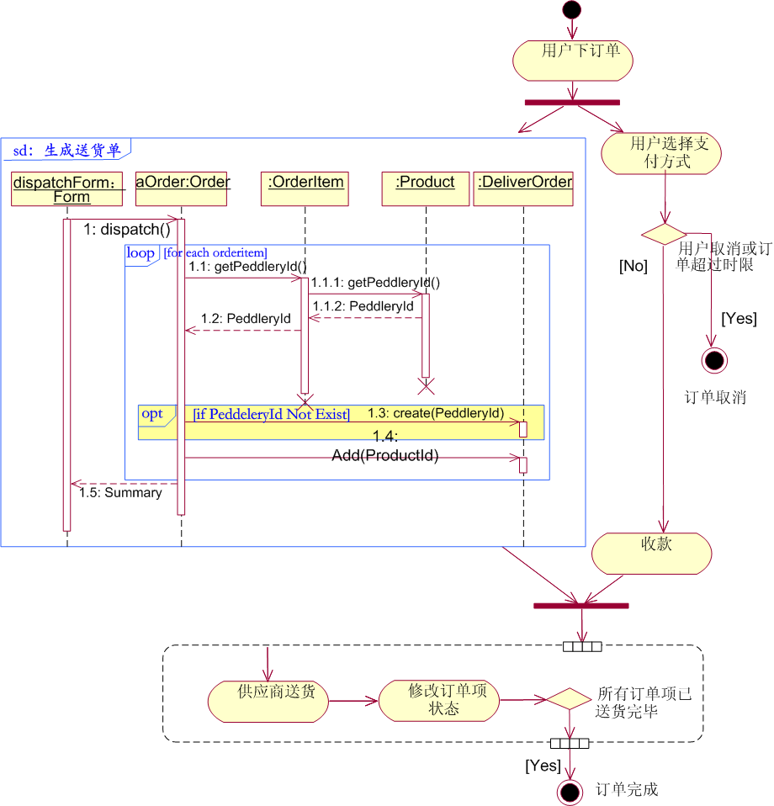
交互概述图举例

Slide 16
本章内容
交互与交互图
如何阅读交互图
如何绘制交互图
交互图应用说明

Slide 17
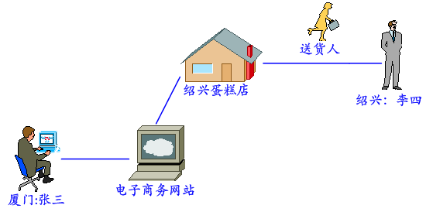
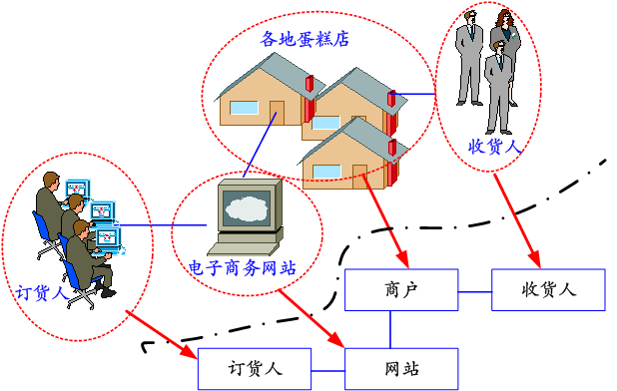
张三通过电子商务网站给李四送一个蛋糕

Slide 18
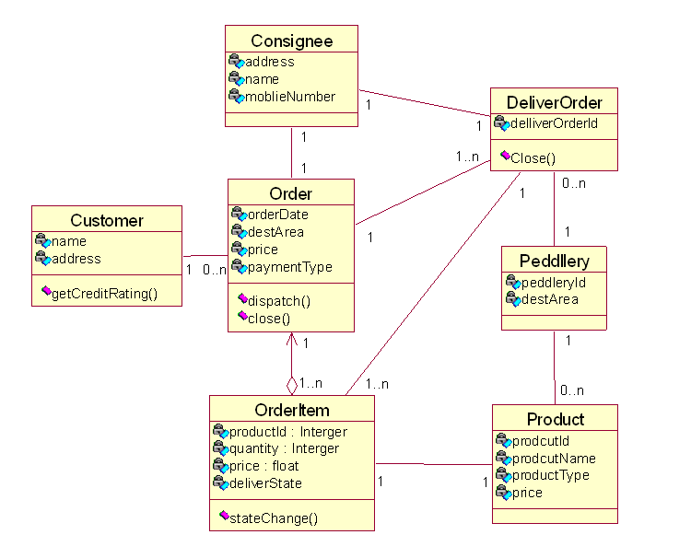
收货人
示例类图
送货单
订单头
订货人
商户
订单明细
（订单项）
商品

Slide 19
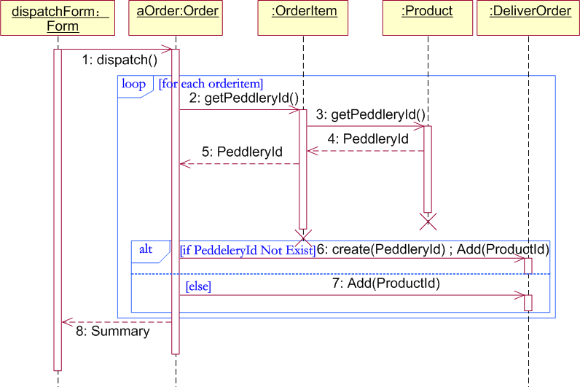
阅读顺序图
从
订
单
生
成
送
货
单

Slide 20

顺序图的主要元素
对象与参与者：最顶上一排矩形框。参与交互的对象既可以是具体的对象，又可以是匿名对象。
生命线：每个对象都有自己的生命线，
对象生命线是一条垂直的虚线， 用来表示一个对象在一段时间内存在。
控制焦点：表示一个对象执行一个动作
所经历的时间段。

Slide 21
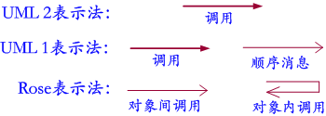
顺序图的主要元素
消息：用来描述对象之间所进行的通信。
消息分为五种：调用、返回、发送、创建和销毁
调用：表示调用某个对象一个操作

Slide 22



顺序图的主要元素
消息分为五种：调用、返回、发送、创建和销毁
返回：表示被调用对象向调用者返回一个值。
发送：向对象发送一个信号，实现实例间通信的异步激发。
创建和销毁：创建和销毁一个对象。
Notes:
UML1.0中的消息选项解释：
simple简单（消息在单控制线程中运行），
synchronous同步（发出消息后等待接收者相应这个消息），
balking阻止（接收者无法立即接收消息则客户放弃该消息），
Timeout超时（如果接收者无法在指定等待时间内接收消息则客户放弃该消息），
asynchronous异步（发送消息后，继续处理，不等待消息是否被接收），
procedure call过程调用（等待消息处理的整个嵌套顺序完成后才继续发下一消息）
return返回。
Aperiodic定期（消息发送频率）prriodic不定期（消息只发送一次）

Slide 23
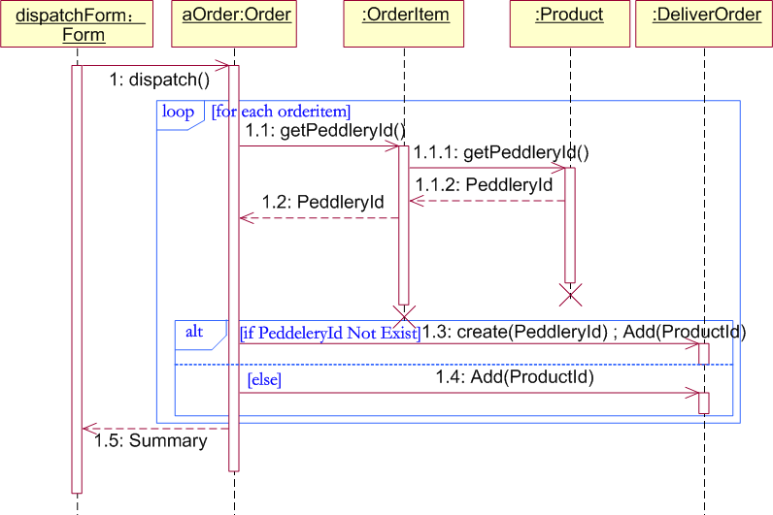
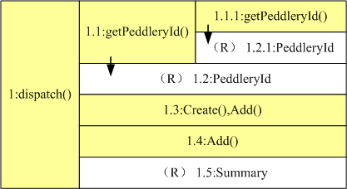
顺序图的主要元素
顺序编号：整个消息的传递过程形成一个完整的序列，通过在每个消息的前面加上一个用冒号隔开的顺序号来表示其顺序。除顺序编号外，还可以采用嵌套方案。

Slide 24
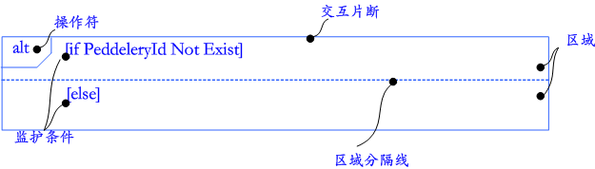
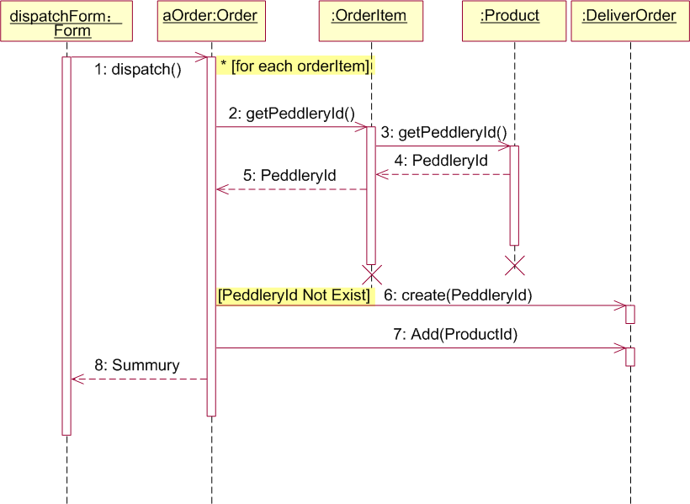
顺序图的主要元素
循环与分支
操作符有两个：
支持多条件的alt
支持单条件的opt

Slide 25
读图小结
在dispatchForm（分发窗体）中，对于某个已支付的Order进行分发时，就会调用该订单（一个Order类的实例对象aOrder）的dispatch()方法
dispatch()方法将逐个调用该Order对应的所有OrderItem对象的getPeddleryId()方法还获取供应商ID（PeddleryId），而OrderItem对象则是通过其所对应的Product对象来的getPeddleryId()方法来获取供应商ID

Slide 26
读图小结
当Order的实例对象aOrder得到返回的PeddleryId后，根据该值判断是否已经有相对应的DeliverOrder对象，如果没有就创建它（调用create(PeddleryId)），然后再将对应的Product添加到这个DeliverOrder对象中。否则就直接添加到相应的DeliverOrder对象中

Slide 27
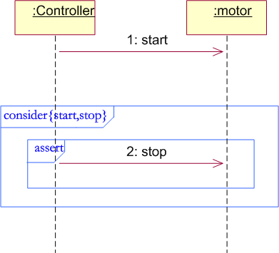
交互片断操作符assert
交互片断操作符assert是用来表示内容所描述的行为是执行过程中那个时刻唯一的有效行为。如果执行到这个片断的前面，则说明 该片断就一定会发生。 它通常和ignore或 consider一起使用，以 断言某种特定种类的 消息行为

Slide 28
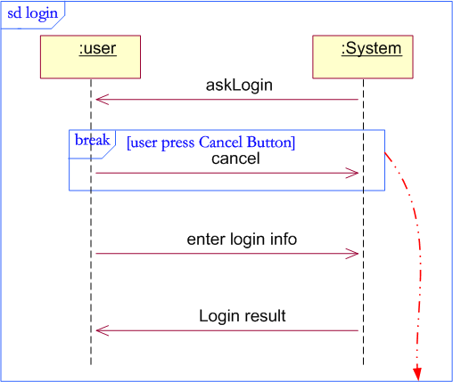
交互片断操作符break
交互片断操作符break和循环语句的break有点类似，通常break用来定义一个含有监护条件的子片断。如果监护条件为“真”则执行子 片断，而且不执行包含 子片断的图中其它交互 将不会执行；如果监护 条件为“假”，那么执行 将正常地继续进行

Slide 29
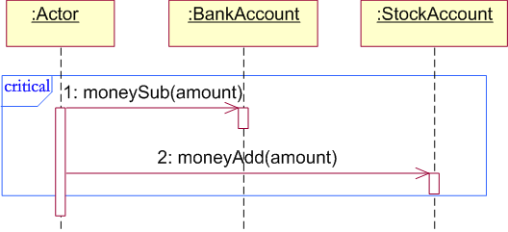
交互片断操作符critical
表示该子片断是“临界区域”，在临界区域中生命线上的事件序列不能够和其它区域中的任何其他事件交错。通常用来表示一个原子性的连续操作，例如事务性操作

Slide 30
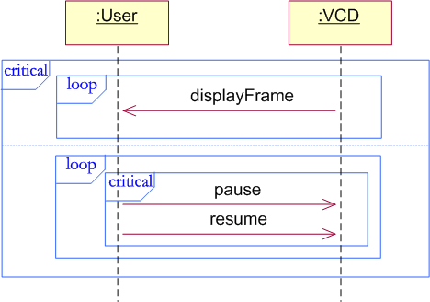
交互片断操作符par
用来表示“并行”的，也就是用来表示两个或多个并发执行的子片断，并行子片断中单个元素的执行次序可以以任何可能的顺序相互操作
par

Slide 31
交互片断操作符ref
在一个交互图中，我们可以引用其它的交互图，其表示的方法是用一个矩形，加上ref操作符，并写明引用的交互图名称即可
图 | 表示法 | 图 | 表示法
类图 | class | 对象图 | object
包图 | package | 用例图 | use case
顺序图 | sd | 通信图 | comm
定时图 | timing | 活动图 | activity
交互概观图 | intover | 状态机图 | statemachine
构件图 | component | 部署图 | deployment

Slide 32
阅读通信图
通信图和顺序图之间的语义是等价的，只是它们关注点有所不同而已，
也就是说可以很容易地从顺序图到通信图的转换

Slide 33
通信图主要元素
链：Object Link，是用来表示对象之间的语义连接，一般而言，链是关联的一个实例。
消息编号：，一种是无层次编号，它简单直观；另一种是嵌套的编号，它更易于表示消息的包含关系。
迭代：即循环。用一个迭代符号*，和迭代表达式来表示。
监护条件：通常是用来表示分支的，也就是表示“如果条件为true，才发送消息” ，以[条件表达式]形式表示。

Slide 34
本章内容
交互与交互图
如何阅读交互图
如何绘制交互图
交互图应用说明

Slide 35
准备工作
根据自己的喜好和实际的表现需要来选择顺序图或通信图。顺序图强调时间的顺序，通信图强调对象间结构和职责。这两种图是同构的，可以互相转换，并不产生信息的丢失。
从开发阶段的角度来看，交互图可以在分析模型或设计模型中体现，分析模型中的交互图侧重于分析类的职责分配和交互流程，而设计模型中的交互图则侧重于设计类的引入和实际方法的调用与流程的控制。

Slide 36
先确定参与交互的对象、对象之间的关系（通信图），然后确定对象间的消息交互流程（用同步调用、异步消息、返回消息表示），并利用交互片断（顺序图）或迭代标记及监护条件来表示循环和分支结构。

Slide 37
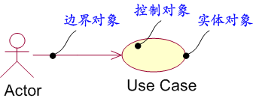
使用方法：鲁棒分析
Robustness分析不是UML模型的一部分，它是一个强大的草图工具，是介于分析和设计之间的一种有效工具。
在Robustness分析中，将应用边界类、控制类和实体类。
从一个用例中抽取三类对象的方法：

Slide 38
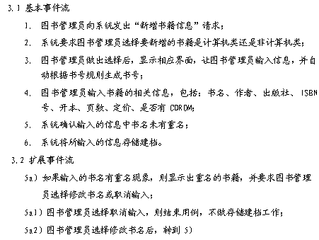
鲁棒分析—1、从事件流开始
以个人图书管理系统的“新增书籍”用例为例

Slide 39
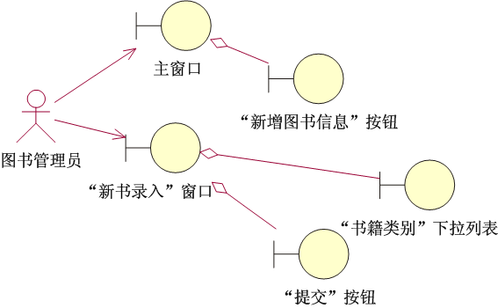
鲁棒分析—2、寻找边界对象
图书管理员向系统发出“新增书籍信息”请求——主窗口、“新增书籍信息”按钮
系统要求图书管理员选择要新增的书籍是计算机类还是非计算机类——书籍类别列表框。
图书管理员做出选择 后，显示相应界面， 让图书管理员输入信 息，并自动根据书号 规则生成书号—— “新书信息录入”窗口 及辅助的“提交”按钮

Slide 40
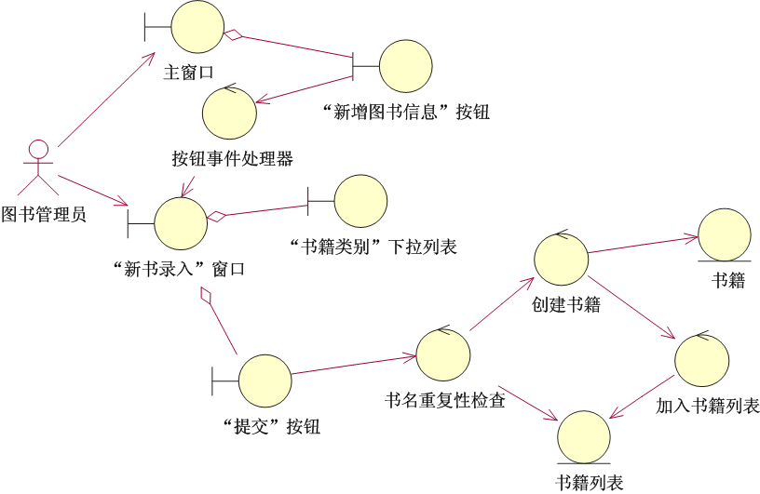
鲁棒分析—3、寻找控制对象和实体对象
根据事件流中的步骤5，以及扩展路径的描述，就可以在原图上增加相应的控制对象，得到更进一步的Robustness分析图。

Slide 41
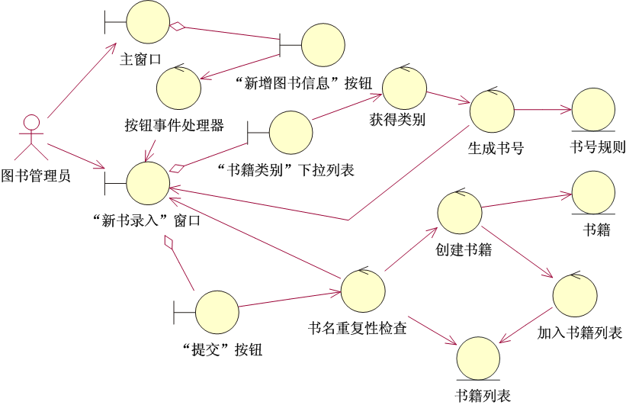
鲁棒分析—3、寻找控制对象和实体对象
新添两个逻辑：一是基本事件流中的步骤2、3要求根据用户选择的类别，自动获得书号；二是当书名重复性检查没有通过（有重名），则应返回要求其重输。

Slide 42
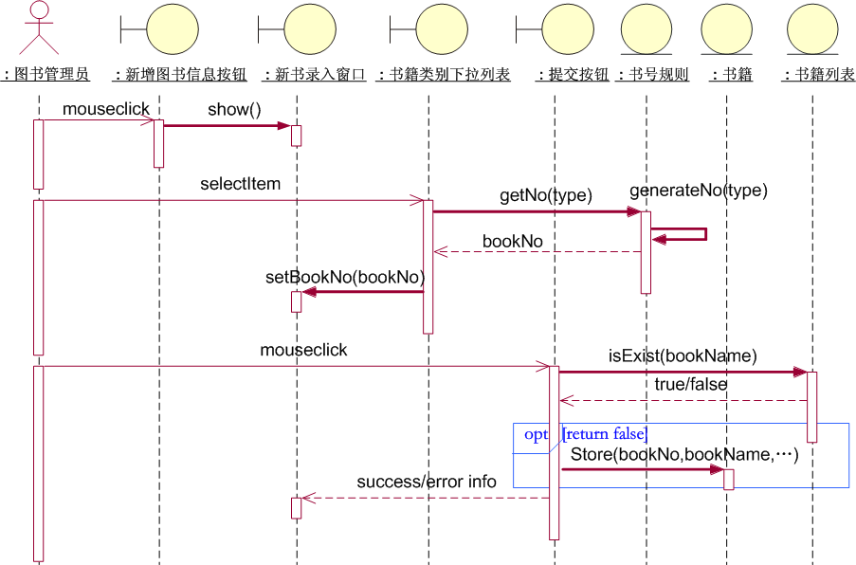
构建交互模型

Slide 43
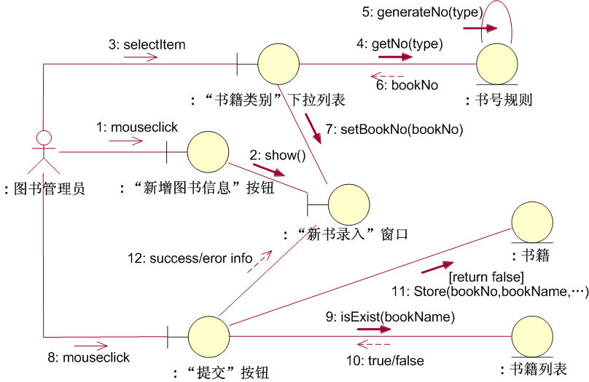
转换成通信图

Slide 44
本章内容
交互与交互图
如何阅读交互图
如何绘制交互图
交互图应用说明

Slide 45
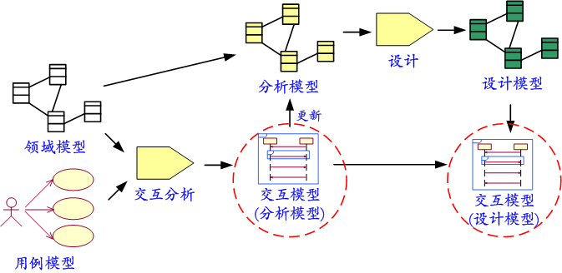
交互模型的类型与演变

Slide 46
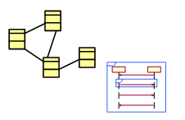
分析阶段的交互模型
工作方法：针对用例图中的每个用例，并结合领域模型中的类，寻找分析类，并通过Robustness分析来理清业务逻辑流程，再用交互模型将其确定下来
注意：主要关注于区分出边界对象、实体对象和控制对象，暂时不要考虑其具体的实现类
说明：对于较复杂的用例，可以按上述的流程逐渐地进行分析、设计、实施；但对于比较简单的用例而言，也是可以直接从用例描述中导出设计阶段交互模型

Slide 47
分析阶段的交互模型之后
引入基础类：包括基础框架、程序库等
质量评审： -- 低耦合：耦合性是指两个类之间的连接强度小 -- 高内聚：内聚性是指一个类的属性与方法高度集成 -- 效率：解决方案的执行效率是否满足系统的需求 -- 完整性：是指在任何环境下都可以重复使用 -- 简单性：类越简单，出错的可能性越小，系统的灵活 性和可维护性也越好
优化类设计：设计模式与重构

Slide 48
设计阶段的交互模型 & 交互建模要点
在分析模型的基础上引入基础类、优化类设计之后，必然会获得新的类模型（设计模型），因此就可能需要基于新引入的“设计类”来更新交互模型，以获得与实际代码相吻合的模型
给出一个能表达其目的的名称；通过修改元素的布局，尽量避免交叉线的存在；可以通过注解和颜色作为可视化提示，以突出图形中的重要特性；尽量少用分支，对于分支很多的场景，可以考虑用活动图来补充。

Slide 49
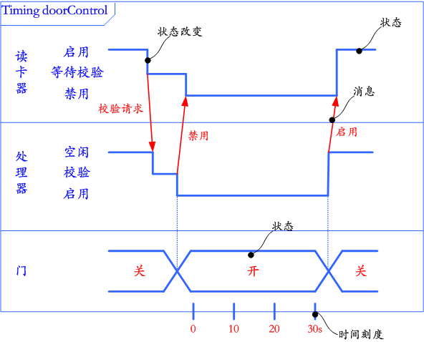
定时图（Timing Diagram）与顺序图的区别
坐标轴交换了位置，改为从左到右来表示时间的推移
用生命线的“凹下凸起”来表示状态的变化，每个水平位置代表一种不同的状态，状态的顺序可以有意义、也可以没有意义
生命线可以跟在一根 线后面，在这根线上 显示些不同的状态值
可显示一个度量时间 值的标尺，用刻度表 示时间间隔

Slide 50
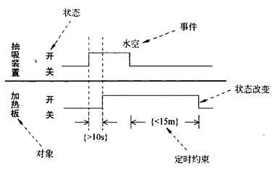
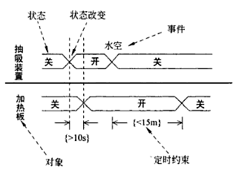
定时图举例
Notes:
图1：用线段示明状态的定时图
图2：用区域示明状态的定时图

Slide 51
本章内容回顾
首先介绍了交互的概念，并延伸出UML中的4种交互图
以为“从订单生成送货单”场景绘制的顺序图为例，介绍了对象与角色、生命线与控制焦点、消息、顺序编号、循环与分支、交互片断操作符等基本概念
以等价的通信图为例，介绍了通信图的基本概念
演示了如何采用Robustness分析法，从一个用例的事件流描述中导出相应的交互模型
讨论了交互模型的实际应用

Slide 52
本章习题
习题2,6,9
某公司办事员利用某信息系统打印帐单的过程如下所示：
由办事员输入帐单材料流到系统中的BillDetailAcceptor类，由BillDetailAcceptor核对帐单材料流，并将其发送至TotalAmountCalculator类，TotalAmountCalculator计算总帐，并发送给BillPrinter类打印帐单，打印结果最后返回给办事员。
请分别使用顺序图和通信图描述上述过程。

Slide 53
顺序图（序列图）

Slide 54
通信图

Slide 55
本章习题
下面文字描述了某库存管理系统中物资入库的过程。
当一批物资需要入库时，仓库管理员首先登录系统，进入入库窗体，然后进行入库单的录入，只有在入库单填写正确的情况下才能转入入库项的填写，如果入库单填写错误，同样不能进行下一步操作。如果在填写入库项时发现仓库内此类货物正在盘点，则此批物资此时不能入库，要等待或者退出。当所有条件都符合时，系统自动检查物资库，当该类物资存量超出最高库存时，退出系统，反之，进入指定库位并进行入库操作。
试根据上面的文字描述画出此过程的顺序图和通信图

Slide 56
顺序图（序列图）

Slide 57
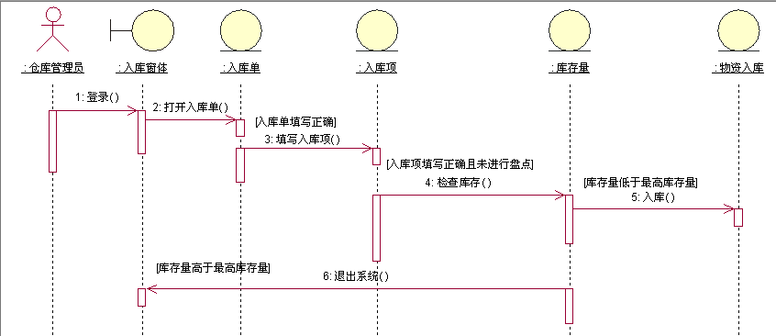
顺序图（通信图）

